Slide 1
KHỞI ĐỘNG
Hạt gạo yêu thương

Slide 2
THỂ LỆ
Với mỗi câu trả lời đúng, các em sẽ giúp nhóm từ thiện gửi đến 3 bao gạo cho người dân lao động đang gặp khó khăn trong mùa dịch

Slide 3


Câu 1: Trong các khẳng dưới đây, khẳng định nào đúng, khẳng định nào sai? | Đúng/ Sai
A. Số chia hết cho 2 là số có chữ số tận cùng là 4
B. Số chia hết cho 5 là số có chữ số tận cùng là 5
C. Số có chữ số tận cùng là 4 thì chia hết cho 2
D. Số chia hết cho 5 là số có chữ số tận cùng là 0

Slide 4
Câu 2: Trong các số sau: 60, 180, 171, 125, 126
Số nào chia hết cho 2
Số nào chia hết cho 5
Số nào chia hết cho cả 2 và 5
Đáp án:
60, 180, 126
60, 180, 125
60, 180

Slide 5
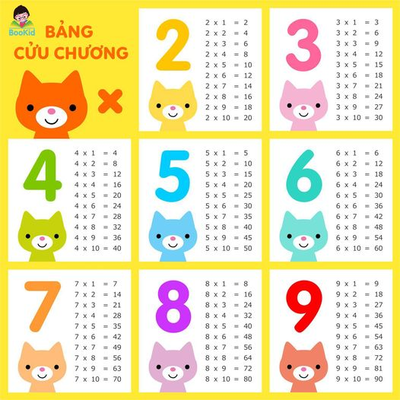
Bảng cửu chương

Slide 6

Số nào chia hết cho 9, số nào không chia hết cho 9?
Chia hết cho 9
Không chia hết cho 9
2+7
10
9
99
195
15
18
82
9
234
27
Tổng chữ số
Tổng chữ số

Slide 7

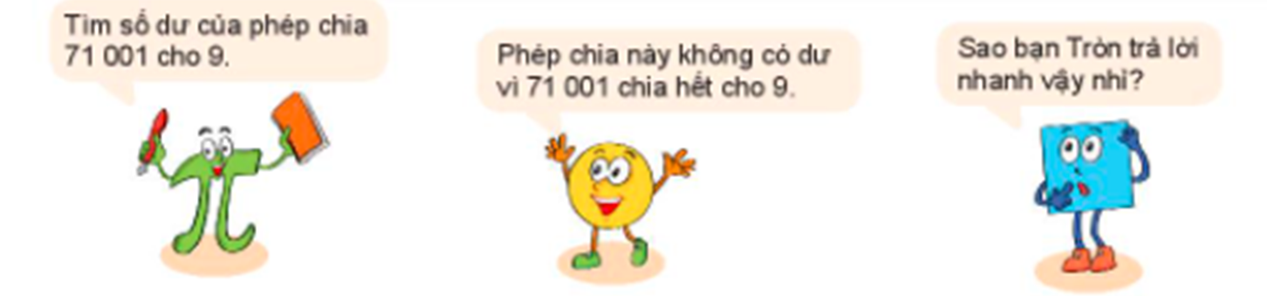
Dấu hiệu chia hết cho 9
Các số có tổng các chữ số chia hết cho 9 thì chia hết cho 9 và chỉ những số đó mới chia hết cho 9.

Slide 8
Dấu hiệu chia hết cho 3
Số nào chia hết cho 3, số nào không chia hết cho 3?
Chia hết cho 3
Không chia hết cho 3
4+2
8
6
42
191
11
9
80
Tổng chữ số
234
Tổng chữ số

Slide 9
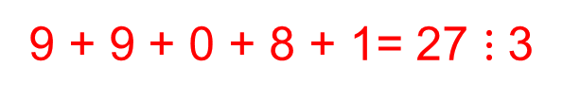
Dấu hiệu chia hết cho 3
Các số có tổng các chữ số chia hết cho 3 thì chia hết cho 3 và chỉ những số đó mới chia hết cho 3.
Luyện tập
Số nào sau đây là bội của 3?
1288
12388
99081
1 + 2 + 8 + 8 = 19 ⋮̸ 3
9 + 9 + 0 + 8 + 1= 27 $⋮$3
1 + 2 + 3 + 8 + 8 = 22 ⋮̸ 3

Slide 10
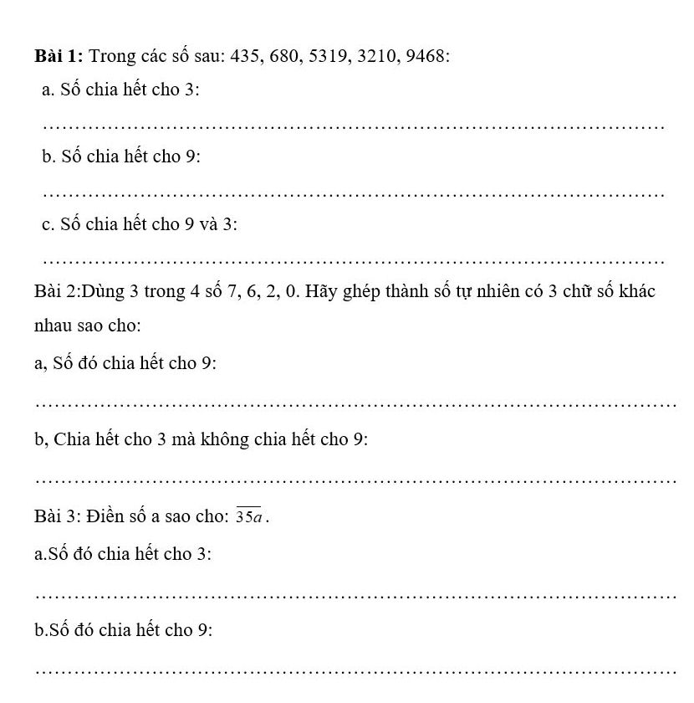
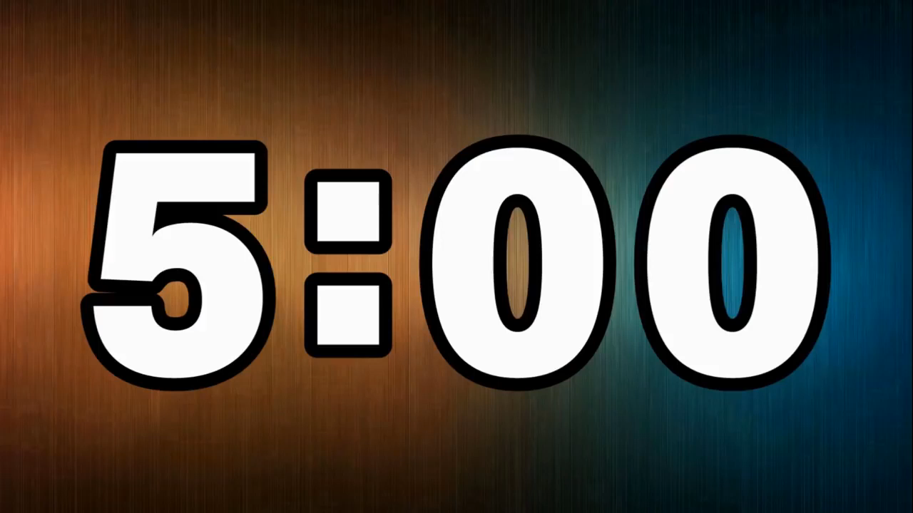

Slide 11



Slide 12


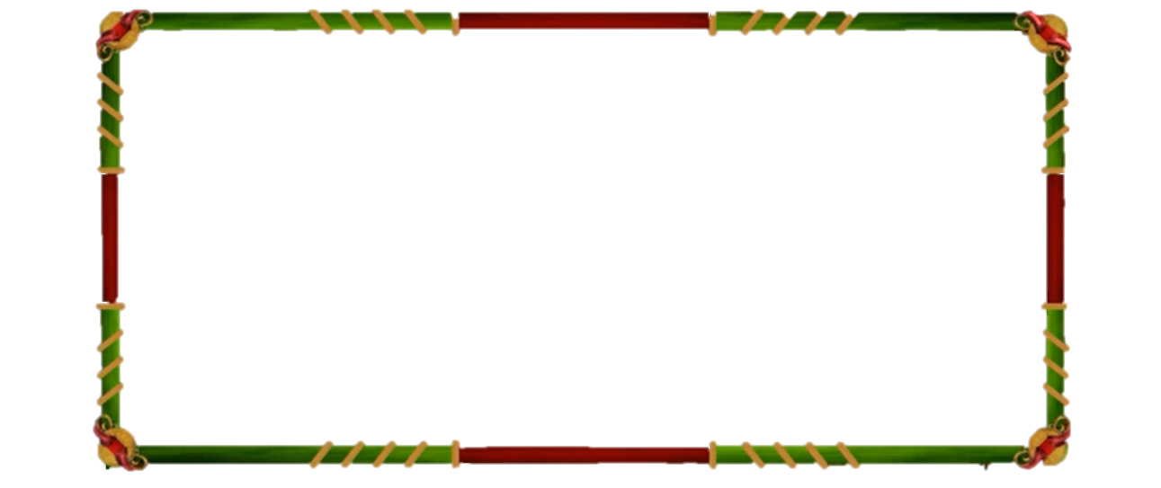

RUNG CHUÔNG VÀNG
Các thí sinh lần lượt trả lời 5 câu hỏi của chương trình . Thí sinh trả lời vào bảng. Nếu trả lời đúng thì được giữ lại ở trên hiện trường để trả lời câu tiếp theo. Nếu sai bị loại và không được trả lời tiếp. Thí sinh còn lại cuối cùng là người xuất sắc nhất. Người nào trả lời đúng câu hỏi cuối cùng là người chiến thắng, rung được chuông vàng.

Slide 13


Câu hỏi 1
Trong các số sau số nào chia hết cho 3?
B. 248
A. 421
0
3
4
2
8
1
10
12
11
14
13
15
6
7
9
5
C. 2020
D. 2025

Slide 14
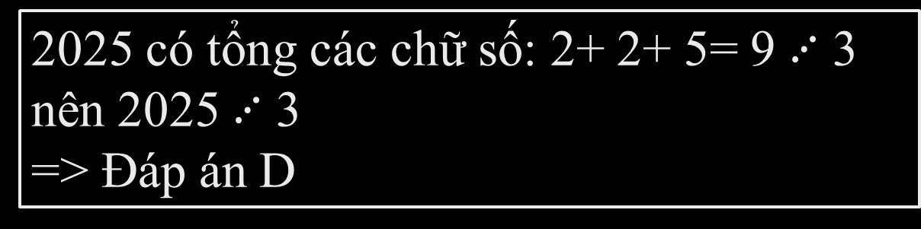
2025 có tổng các chữ số: 2+ 2+ 5= 9 $⋰$ 3 nên 2025 $⋰$ 3
=> Đáp án D

Slide 15
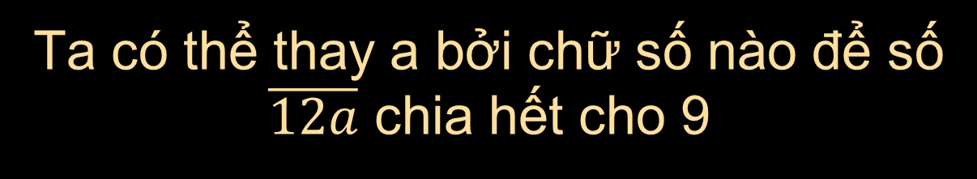
Câu hỏi 2
Ta có thể thay a bởi chữ số nào để số $\overline{12a}$ chia hết cho 9
A. 4
B. 5
0
3
4
2
8
1
10
12
11
14
13
15
6
7
9
5
C. 6
D. 7

Slide 16
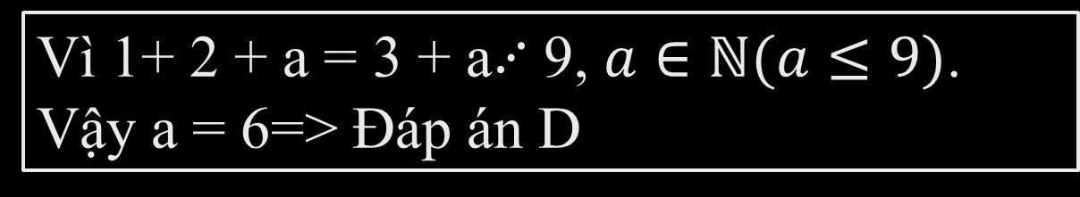
Vì 1+ 2 + a = 3 + a$⋰$ 9, $a∈ℕ(a≤9)$. Vậy a = 6=> Đáp án D

Slide 17
Câu hỏi 3
Không thực hiện phép tính, em hãy cho biết phát biểu nào là đúng, phát biểu nào sai:
A. 1 953 + 5 976 chia hết cho 9
B. 1 942 – 1 930 chia hết cho 5
C. 2 022 – 938 chia hết cho 2
0
3
4
2
8
1
10
12
11
14
13
15
6
7
9
5
D. 2 225 + 1 113 chia hết cho 3

Slide 18
Câu hỏi 4
Số nào chia hết cho 3 nhưng không chia hết cho 9?
A. 75
B. 81
0
3
4
2
8
1
10
12
11
14
13
15
6
7
9
5
C. 144
D. 837

Slide 19
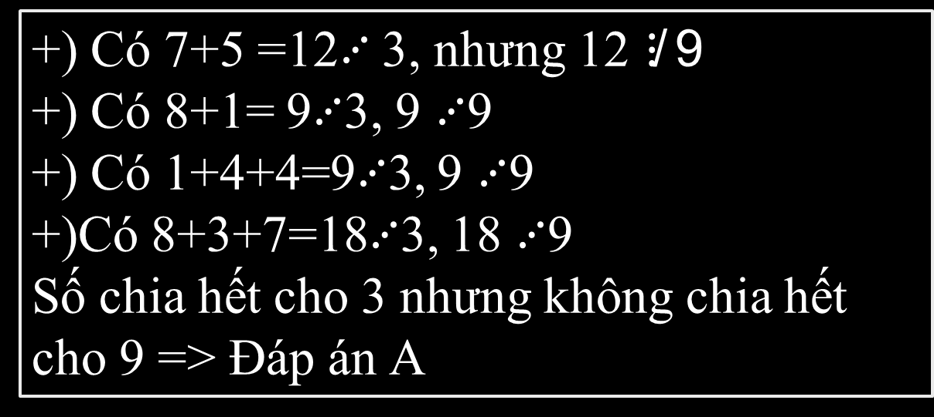
Câu hỏi 4
Số nào chia hết cho 3 nhưng không chia hết cho 9?
+) Có 7+5 = 12
+) Có 7+5 =12$⋰$ 3, nhưng 12 ⋮̸ 9
+) Có 8+1= 9$⋰$3, 9 $⋰$9
+) Có 1+4+4=9$⋰$3, 9 $⋰$9
+)Có 8+3+7=18$⋰$3, 18 $⋰$9
Số chia hết cho 3 nhưng không chia hết cho 9 => Đáp án A
A. 75
B. 81
0
3
4
2
8
1
10
12
11
14
13
15
6
7
9
5
C. 144
D. 837

Slide 20
Câu hỏi 5
Trên một bờ đất dài 270 m, một bác nông dân có kế hoạch trồng một số cây phi lao thành một hàng sao cho hai cây cách đều nhau 9m và luôn có cây ở vị trí đầu và cuối bờ đất. Hỏi bác nông dân có trồng được như vậy không? Nếu được, bác cần bao nhiêu cây phi lao để trồng?
Trả lời: Bác nông dân (có/không) trồng được
Bác cần ……. cây phi lao để trồng
0
3
4
2
8
1
10
12
11
14
13
15
6
7
9
5

Slide 21
Câu hỏi 5
270 chia hết cho 9 nên bác nông dân có trồng được
Bác cần 270: 9 +1 = 31 cây phi lao để trồng

